Slide 1
Ejemplo: Implementando
Patrón de Diseño Decorador
Gestor de Servicios

Slide 2
Decorador Gestor
Descargue el proyecto ContabilidadUIA de https://github.com/alfonso-miguel-uia/UIA-2021P-AS
Realice las siguientes modificaciones de acuerdo al material mostrado en la sesión 1 de la clase 4
  Construya un DecoradorCompras
  Incorporelo a contabilidad
  Agregue la funcionalidad RegistroCheque()

Slide 3
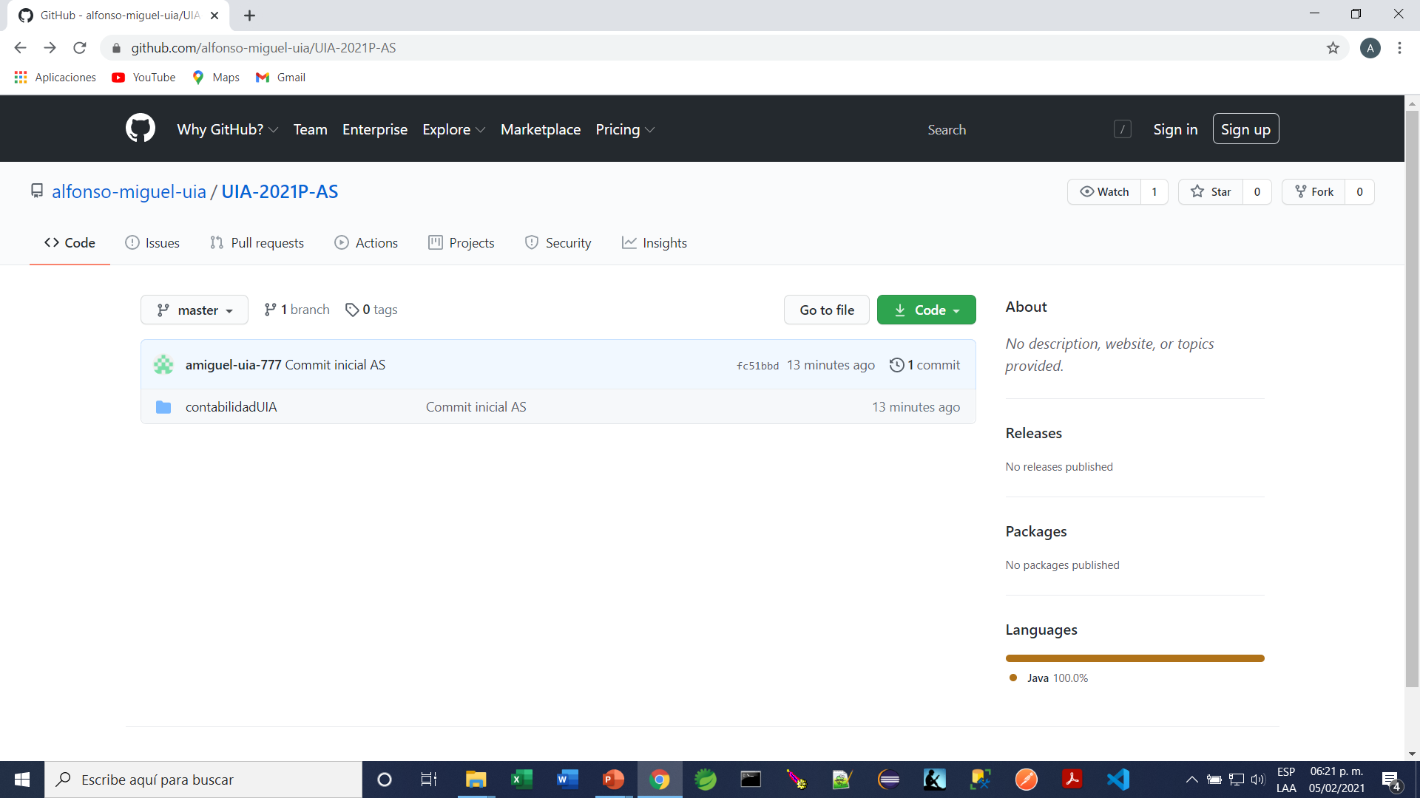
Proyecto Base
Dr. Alfonso Miguel Reyes

Slide 4
Consideraciones para evaluación – entrega de examen
Debe descargar el proyecto en su ambiente de desarrollo (IDE eclipse).
Agregar las clases correspondientes y modificar el código existente en el proyecto que satisfaga el requerimiento.
Ajustar la llamada de la función registroCheque() desde la función principal main usando el DecoradorCompras
Una vez realizadas las modificaciones al proyecto debe recargarlo a través de un commit de github.
Debe validar que se haya actualizado el commit de su proyecto, de no ser así y tener problemas, enviar el proyecto enzipado por correo
Dr. Alfonso Miguel Reyes

Slide 5
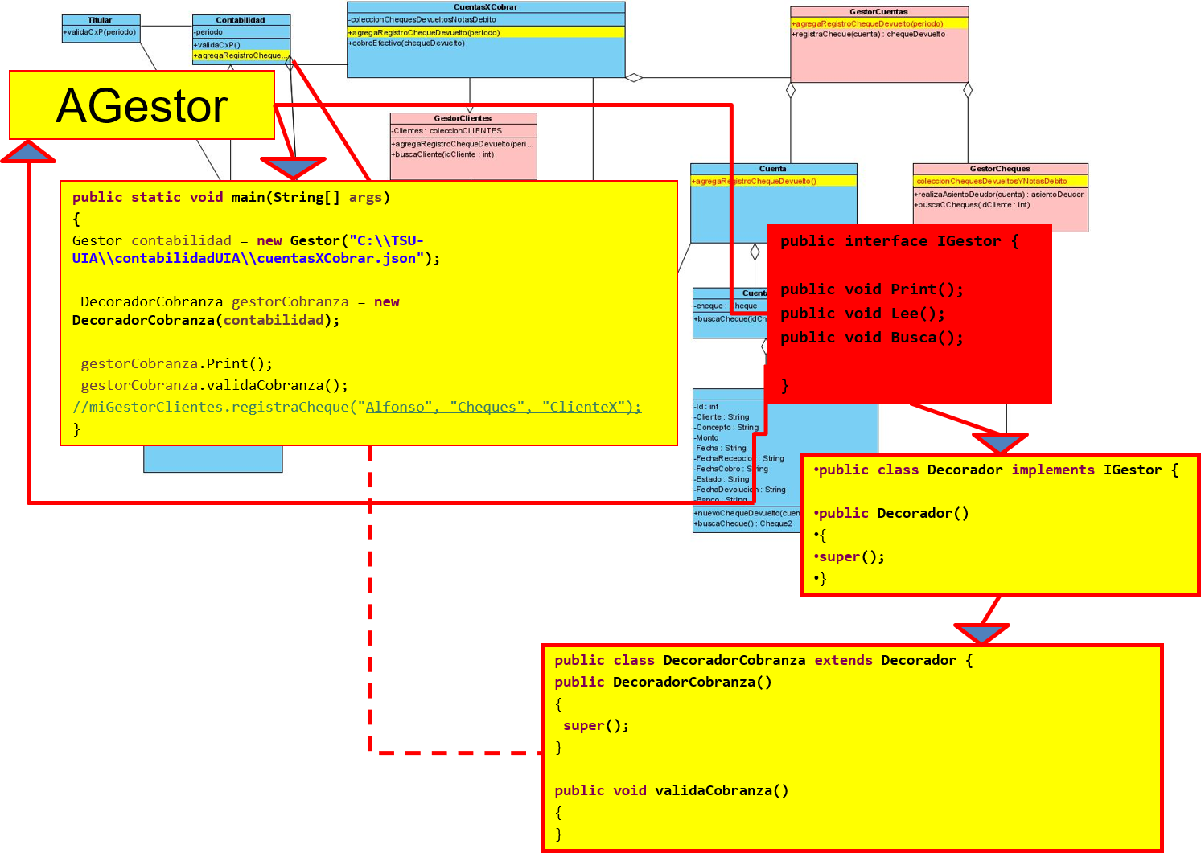
Patrón de Diseño Decorador Gestor

Slide 6
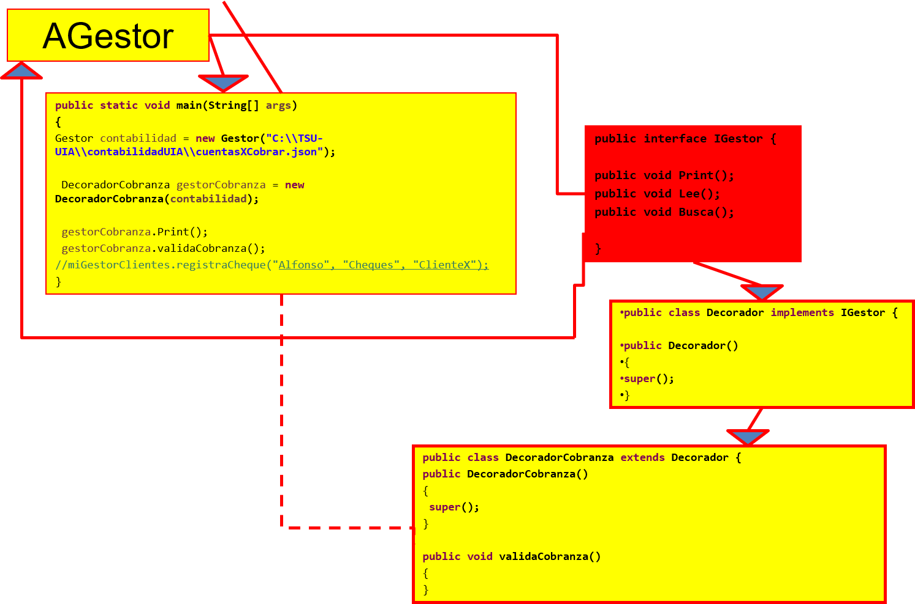
Patrón de Diseño Decorador Gestor

